Slide 1
OneClub 구독형
나만의 가치투자 플랫폼
하나금융TI 채용 연계형 과정
교육생 윤 정 환

Slide 2
하나금융TI
- 서비스 개요
- 기능 소개
- 적용 기술
- 프로젝트 일정관리
- ERD
- 아키텍쳐
- 시나리오 요약
- 시연 영상
- 보완 사항
contents
목 차

Slide 3
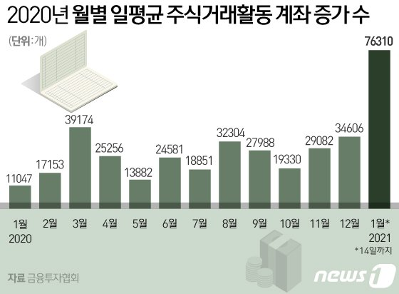
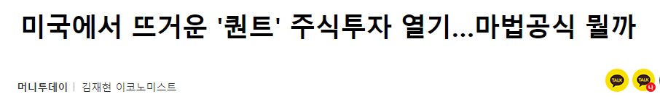
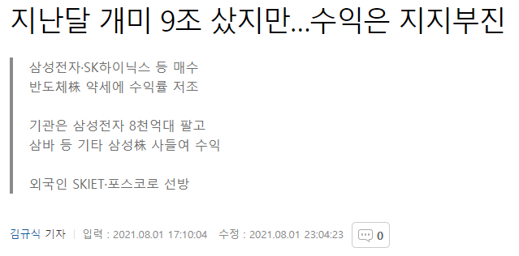
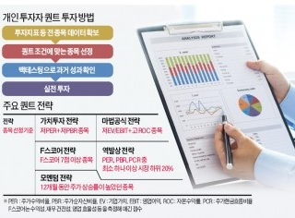

Intro
서비스 개요
- 서비스 배경
○ 주식시장 확대에 따라 투자정보 제공서비스 또한 질적 향상 필요
주식 거래 이용자 증가
수익률 부진
퀀트 투자 열풍
조언
리딩방
상담
퀀트 투자
퀀트 시장 약 1조 달러 규모
Notes:
요즘 주식거래 이용자가 증가하고 있는 반면, 일명 개미라고하는 일반투자자들은 수익률이 부진한 실정입니다. 이런 사람들이 수익율을 높이기 위해 하는 방법들은 : 리딩방, 조언, 전문가 상담, 퀀트 투자를 공부하는 방식으로 수익률을 높히려고 할텐데요,
저는 이 상담과 퀀트 투자에 대해 주목했습니다.
퀀트 투자는 약 1조달러 규모로 성장가능성이 있기 때문에 주목하게 되었습니다.

Slide 4




Intro
서비스 개요
- 서비스 개요
퀀트 투자
→ 정량적이고 객관적인 지표를 통한 매매전략
투자 전략
과거 데이터 검증
(*백테스트)
전문가 상담
미래 투자 반영
* 퀀트 투자 : 정량적이고 객관적인 수치로 표현될 수 있는 지표들을 통해 매매 전략을 짜서 투자하는 방식
* 백 테스트 : 과거 데이터를 공식의 변수에 대입해서 종목을 찾고 해당 종목들의 주가치를 활용해 백테스트 기간동안 과거차트를 분석해 공식에 맞는 수익이 발생하는지 검증
Notes:
퀀트 투자는, 수치화된 지표를 가지고 투자전략을 세우고, 과거데이터를 통해 검증해서
미래투자 반여하는 투자방식입니다.
저희 서비스는, 여기서 전문가 상담 서비스를 추가하여 자신의 전략을 좀더 확실하게 검증 될 수 있도록 합니다.
(구독형으로 과금을 하기때문에 많은사람들이 서비스를 이용할 수 있는 가능성이 있는 투자 방식을 선택하게 됨)

Slide 5




Intro
서비스 개요
- 서비스 분석
투자전략 검증 (백테스트)
전문가 상담
Prime Club
백테스트
퀀트 서비스
One Club
나만의 투자 전략을 만들고 과거 데이터와 전문가 상담을 통해 검증하여 양질의 투자정보 제공 플랫폼
Notes:
퀀트투자를 제공하는 여러가지 서비스를 비교해보니까,
투자전략검증이나, 전문가 상담이 동시에 이루어지는 서비스가 없었습니다.
따라서 저는 나만의 투자전략을 만들고 과거 데이터와 전문가 상담을 통해 검증하여 양질의 투자정보를 제공하는 플랫폼을 만들었습니다.

Slide 6




주요 기능 소개
내 투자전략 검증
전문가 상담
투자전략 기반
종목 추천
구독 기능
과거 10년 데이터로
내 투자전략에 맞는 종목을 찾고 설정 기간동안 수익 발생 검증(백테스트)
과거데이터로 검증된
투자전략을
전문가에게 상담
Hana Family
VIP Family
두 가지 등급으로
차별화된 운용
Notes:
서비스를 이용하기 위해 구독기능을 추가하여 과금액별 이용 서비스 범위를 제한하였습니다.

Slide 7
01.
주요 기술
전략 검증 알고리즘 엔진
○ 알고리즘 흐름도
Step 1. 나만의 투자전략
Step 2. 종목선별
나만의 전략 조건
INPUT
단위 기간 당 Filtering, Rank를 통한 종목 선별
Step 3. 매수/매도
단위기간당 종목 List 매수/매도 진행
Step 4. 수익률 계산
매매 결과 기반
수익률 계산
검증 수익률

Slide 8
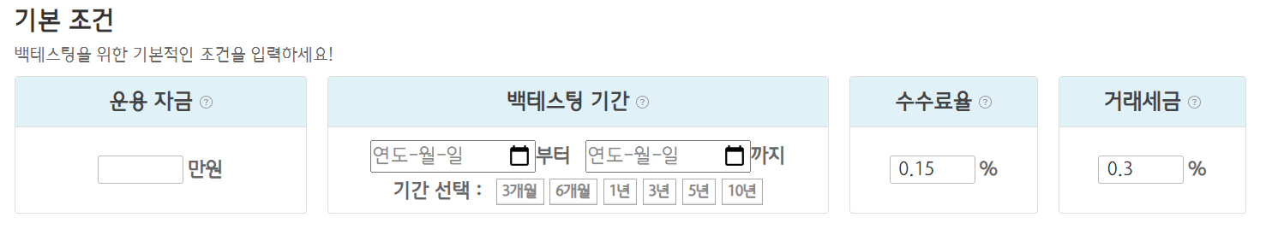
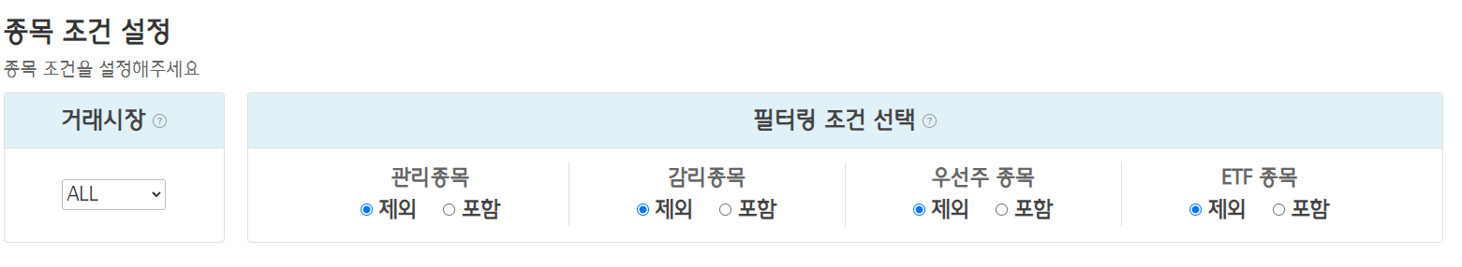
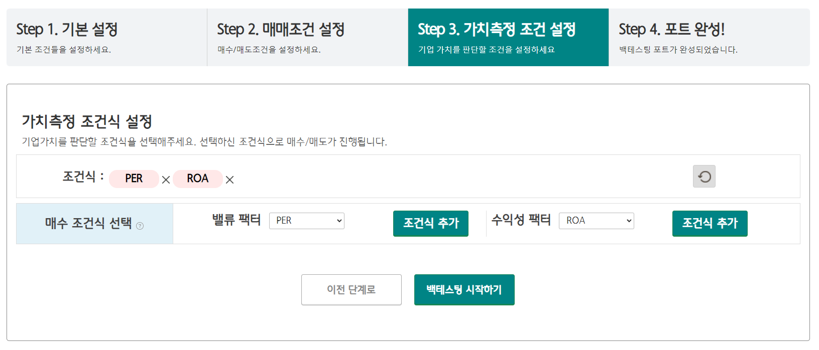
01.
주요 기술
전략 검증 알고리즘 엔진
Step 1. 나만의 투자전략
예시)
투자전략 조건 입력
1. 운영 조건 : 기간, 주기, 분산투자(종목 수), 운용자금 등 입력
INPUT
나만의 투자전략
2. 시장 조건 : 거래시장, 필터링 조건(관리, 우선주 여부 등) 설정
1. 운영 조건(기간, 주기, 종목수 N)
2.시장 조건
3.가치 조건
3. 가치 조건 : 가치 지표(PER, ROA) 등 주가, 회사 평가 지표 삽입

Slide 9
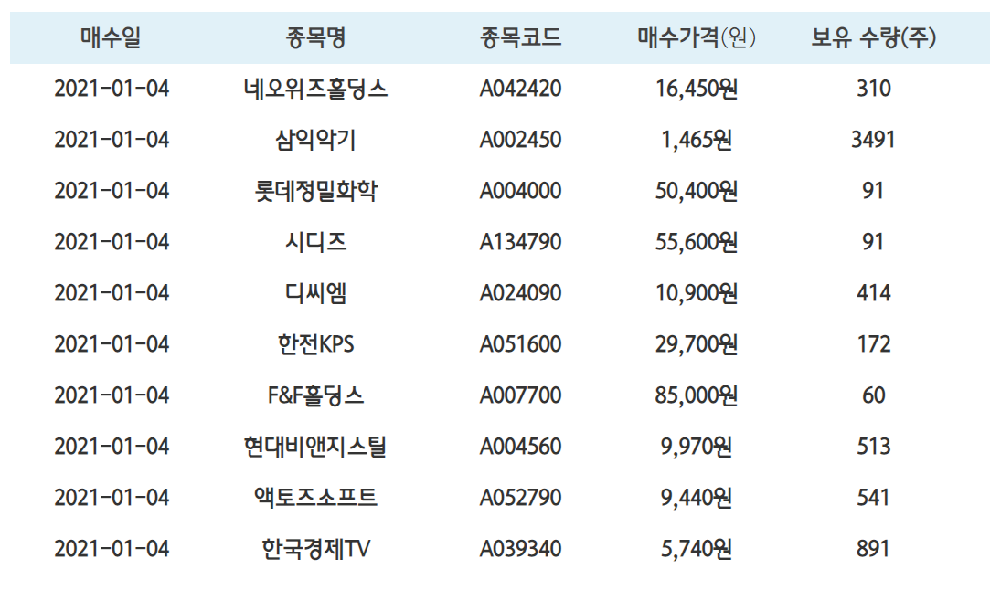
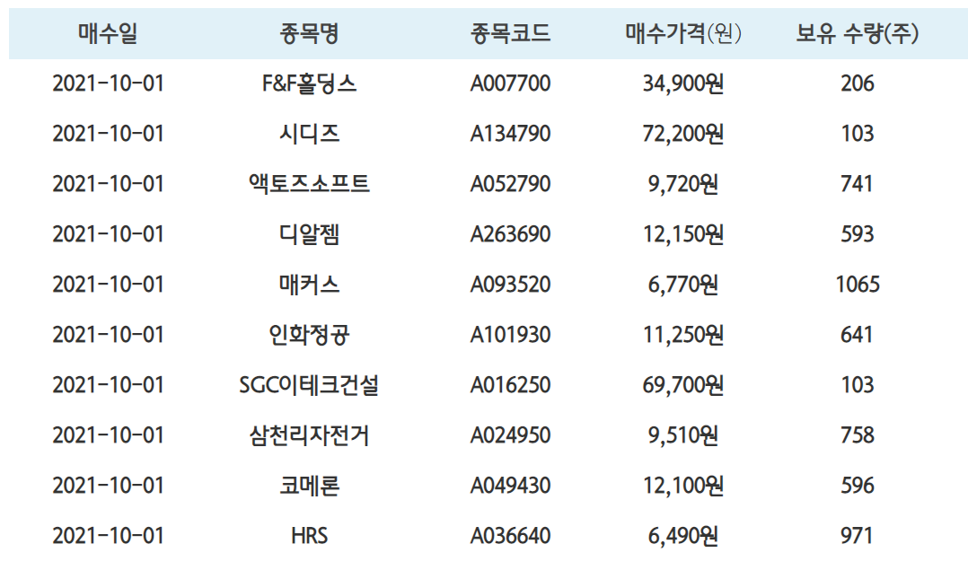
01.
주요 기술
전략 검증 알고리즘 엔진
예시)
단위 기간 당 종목 List
Step 2. 종목선별
종목선별
N번 반복
*N 횟수 : 기간/주기
사용자 설정 주기 별
종목선별 Algorithm
▪
▪
▪
OUTPUT
단위 기간(기간/주기)당 종목 List
Notes:
손님들은 서비스를 통해 자신만의 투자전략을 검증받고, 우수한 투자전문인력에게 투자정보를 부담없이 제공받을 수 있습니다.
또한 회사는 이를 통해 지속적인 수익 창출 및 손님에게 양질의 서비스 제공을 통한 브랜드 가치 제고 시킬수 있음
-예상질문 : 하나금융 투자에 우수한 인력들이 있기 때문에 큰 인건비 부담없이 서비스를 제공할수 있을 거라 생각했음

Slide 10
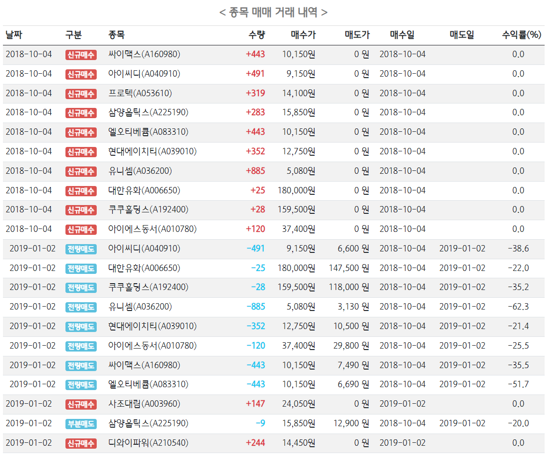
01.
주요 기술
전략 검증 알고리즘 엔진
Step 3. 매수/매도
예시)
매수/매도 전략 알고리즘
Step 4. 수익률 계산
INPUT
단위 기간(기간/주기)당 종목 List
매수/매도
매수/매도 전략검증 알고리즘
N번 반복
*N 횟수 : 기간/주기
수익률 계산(일, 누적, 단위, 계좌)
수익률 계산

Slide 11
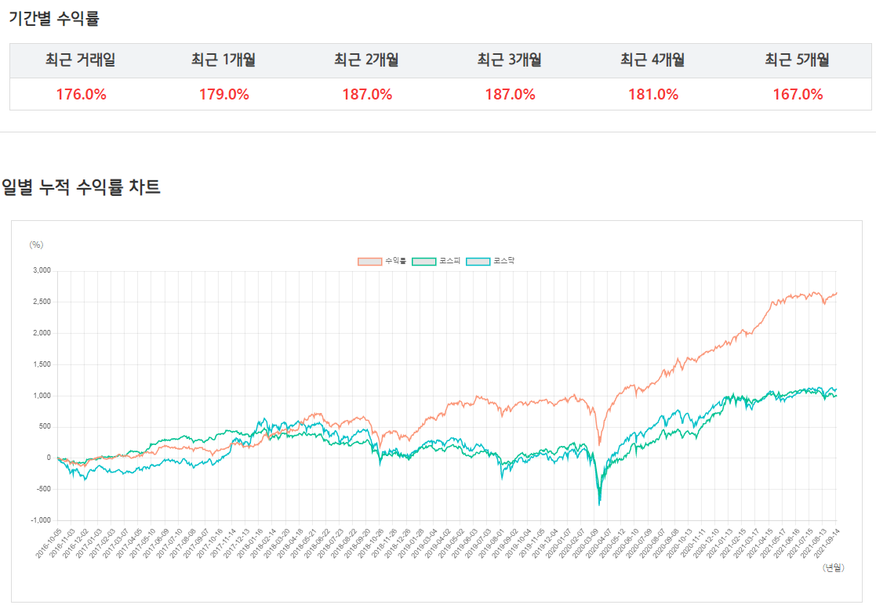
01.
주요 기술
전략 검증 알고리즘 엔진
도출 결과
일일 / 누적/ 계좌 수익률
거래종목
매수/매도 결과
예시) 수익률 결과
수익률
코스피
코스닥
Notes:
\

Slide 12
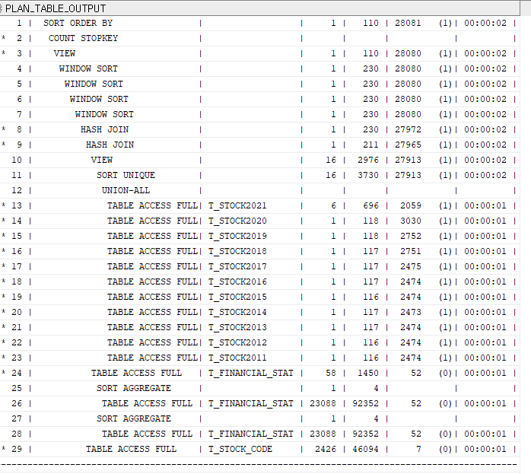
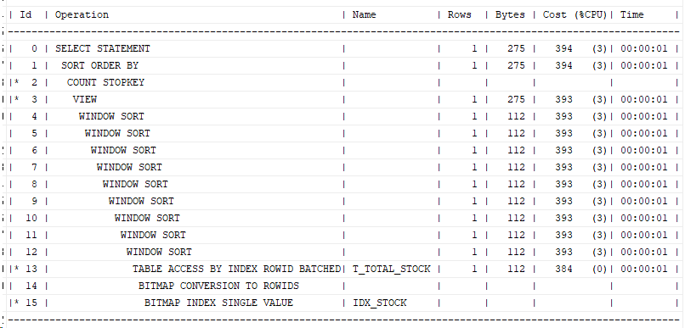
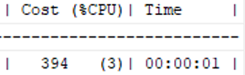
- 데이터 역정규화로 성능 향상
주요 기술
02.
대용량 데이터 처리
1) 대용량 데이터 처리
2) 조회 성능 개선(90%)
○ 약 1,000만건 실제 데이터 처리(10년)
① 한국 거래소(KRX)
- 종목별 주식 봉, 재무제표, 가치지표
② 전자 공시 시스템(DART)
- 기업 재무제표
③ 아이투자 서비스
- 기업 가치지표
○ JOIN으로 인한 성능저하 개선(300 → 60s)
- INDEX 사용 / 데이터 역정규화로 성능 향상
Cost | 28,081 | 394(▼27,687)
수행시간 | 2s | 1s(▼1)
AS-WAS
AS-IS
조회성능 비교결과(실행계획, CPU)
Cost (CPU%) | Time
Cost (CPU%) | Time
< 기존 조회 성능 >
< 개선 후 조회 성능 >
Notes:
4. 대용량 데이터 철, 한국거래소, ~ 실제 10년치 데이터인 총 1000만건의 대용량 데이터를 처리 했습니다.
그러다 보니 많은 Join으로 인한 성능 저하가 발생했고, 이를 INDEX사용과 데이터역정규화로 성능향상 했습니다.
역정규화 : 성능향상을 위해 중복을 허용하는 것, 데이터 중복으로 인한무결성에 문제 발생 가능
무결성 : 데이터의 정확성과 일관성을 유지하는 것!

Slide 13
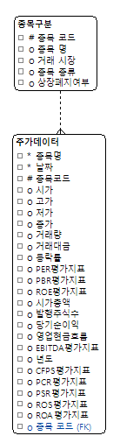
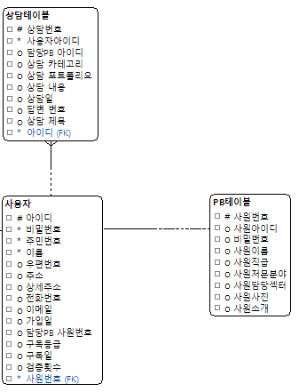
ERD
1) 사용자-전문가
2) 주가 데이터
③ 상담 정보 테이블
① 종목 테이블
② 주가데이터 테이블
② 전문가 정보 테이블
① 사용자 정보 테이블

Slide 14
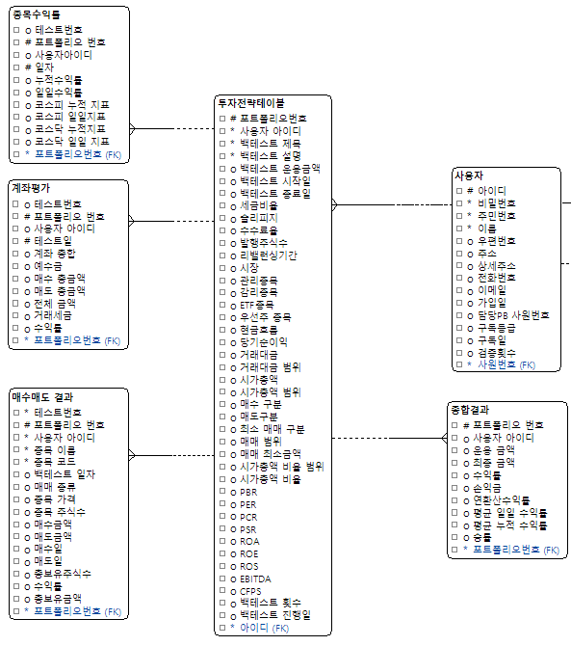
ERD
3) 전략검증 데이터
② 수익률 테이블
① 투자전략 테이블
③ 거래계좌
테이블
⑤ 종합결과 테이블
④ 매수/매도 결과
테이블
Notes:
손님들은 서비스를 통해 자신만의 투자전략을 검증받고, 우수한 투자전문인력에게 투자정보를 부담없이 제공받을 수 있습니다.
또한 회사는 이를 통해 지속적인 수익 창출 및 손님에게 양질의 서비스 제공을 통한 브랜드 가치 제고 시킬수 있음
-예상질문 : 하나금융 투자에 우수한 인력들이 있기 때문에 큰 인건비 부담없이 서비스를 제공할수 있을 거라 생각했음

Slide 15
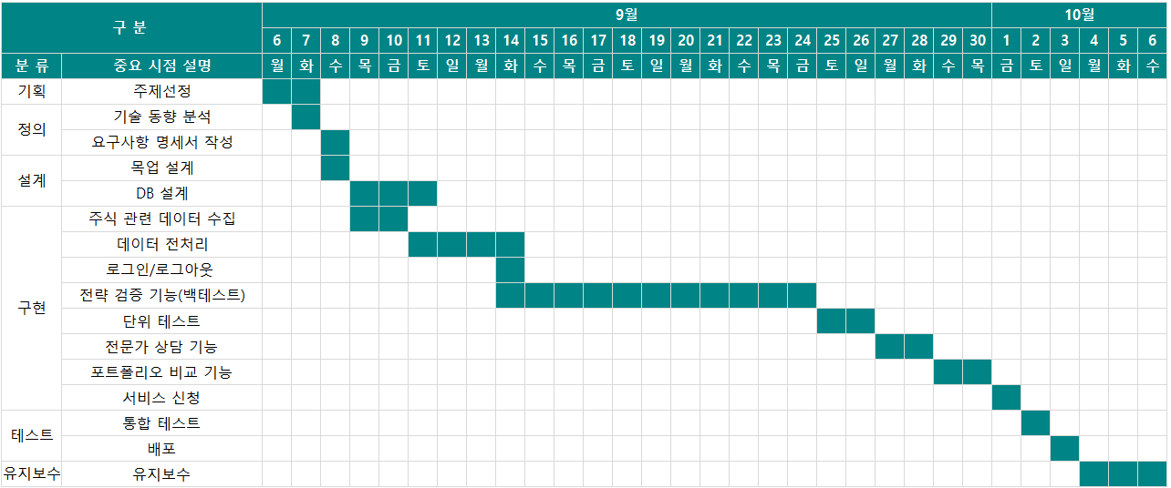
프로젝트 일정관리
- 간트 차트
Notes:
손님들은 서비스를 통해 자신만의 투자전략을 검증받고, 우수한 투자전문인력에게 투자정보를 부담없이 제공받을 수 있습니다.
또한 회사는 이를 통해 지속적인 수익 창출 및 손님에게 양질의 서비스 제공을 통한 브랜드 가치 제고 시킬수 있음
-예상질문 : 하나금융 투자에 우수한 인력들이 있기 때문에 큰 인건비 부담없이 서비스를 제공할수 있을 거라 생각했음

Slide 16











아키텍쳐
Front-End
Back-End
HMTL
Spring Framework
CSS
MyBatis
DBMS
JavaScript
Python
Jquery
AJAX
Apache Tomcat

Slide 17

시나리오
○ 퀀트로 투자를 시작한 윤 하나씨
ROA를 추가 해야하나?
운용 자금이 작았나?
과거 데이터로 검증 하면 좋을텐데…
누가 좀 알려줬으면..
도대체 왜 수익률이 안 나오는 거지!
Notes:
최근 쿼트로 투자를 시작한 윤하나씨는 수익률이 나오지 않아 고민입니다. 어떻게 Oneclub서비스로 해결하는지 영상보시죠!

Slide 18
영상 시연

Slide 19
보완 사항
01
증권 API를 통한 자동매매 연동
- 추천 종목기반 증권 API활용 자동매매
02
Query 조회 성능 향상
- Table Partition 활용
03
서비스 확대
- 기존 서비스와 연계하여 투자정보 제공 확대
Notes:
데이터 검색속도를 향상시키기 위한 자료구조로,
장점을 테이블을 조회하는 속도와 그에 따른 성능 향상시킬수 있지만,
인덱스를 관리해야하며, 잘못사용할 경우 역효과가 발생할 수 있습니다.
데이터 변경이 잦은 테이블의 경우 이런 경우가 발새알수 있습니다.
테이블 파티셔닝, 큰테이블이나 인덱스를 관리하기 쉬운조각으로 물리적 분할
List partition사용가능

Slide 20

소감
Notes:
개발하면서 잘몰랐던 주식 시장에 대해서 많은 공부를 하게 된 계기 되었습니다.
전체적인 서비스와 하나의 엔진 구축 하는 과정에서 개발역량을 쌓을 수 있었습니다!
감사합니다.

Slide 21

THINK.

Slide 22
참고.
전략 검증 알고리즘 엔진
나만의 투자전략
INPUT
1. 운영 조건(기간, 주기, 종목수 N)
2.시장 조건
3.가치 조건
종목선별
사용자 설정 주기 별
종목선별 Algorithm
N번 반복
*N 횟수 : 기간/주기
OUTPUT
단위 기간(기간/주기)당 Top N 종목 List
INPUT
매수/매도
매수/매도 전략검증 알고리즘
N번 반복
*N 횟수 : 기간/주기
수익률 계산(일, 누적, 단위, 계좌)
수익률 계산
OUTPUT
일일 / 누적/ 계좌 수익률
거래종목
매수/매도 결과
Notes:
이번 프로젝트에서 사용한 전략 검증 알고리즘 엔진 입니다.
엔진은 저장프로시저를 사용하여 배치처리 했습니다.
사용자 입력 조건에 따라 결과가 달라지는 알고리즘

Slide 23
참고.
전략 검증 알고리즘 엔진
종목선별
종목선별 Algorithm
예시) 운영 조건
나만의 투자전략
리밸런싱 주기 | 종목 개수 | 기간 | 운용자금
1개월 | 10개 | ‘21.01.01~ 10.01 | 1,000만원
INPUT
1. 운영 조건(기간, 주기, 종목수 N)
2.시장 조건
3.가치 조건
예시) 시장 조건
시장 | 시가총액 | 당기 순이익 | 우선주 포함
코스피 | 10억이상 | 0원 이상 | 미포함
INPUT
시장 조건
예시) 가치 조건
시장 및 종목 선별
PER | PBR | ROE | ROA
설정 | 설정 | 설정 | 미설정
시가총액
거래대금
KOSPI
당기순이익(+)
Y번 반복
*Y : 기간/주기
OUTPUT
Filtering
가치조건
예시) 단위기간 선별 종목 List
선별 종목
운영조건
INPUT
종목 지표
순위 1
. . . . .
종목 지표 순위 N
Total Rank
OUTPUT
단위 기간당 선별 종목 List
Notes:
손님들은 서비스를 통해 자신만의 투자전략을 검증받고, 우수한 투자전문인력에게 투자정보를 부담없이 제공받을 수 있습니다.
또한 회사는 이를 통해 지속적인 수익 창출 및 손님에게 양질의 서비스 제공을 통한 브랜드 가치 제고 시킬수 있음
-예상질문 : 하나금융 투자에 우수한 인력들이 있기 때문에 큰 인건비 부담없이 서비스를 제공할수 있을 거라 생각했음

Slide 24
참고.
전략 검증 알고리즘 엔진
매수/매도
매수/매도 알고리즘
수익률
수익률 계산
예시) INPUT조건
- 단위시간별 조건 합산 TOP n종목 List
INPUT
단위시간별 조건 합산 Top N 종목 List
운영조건
신규 매수
전량 매도
예시) 운영 조건
Y번 반복
*Y : 기간/주기
리밸런싱 주기 | 종목 개수 | 기간 | 운용자금
1개월 | 10개 | ‘21.01.01~ 10.01 | 1,000만원
부분 매수
예시) Output조건
부분 매도
- 수익률 결과
수익률 계산(일, 누적, 단위, 계좌)
수익률
OUTPUT
일일 / 누적/ 계좌 수익률
거래종목
매수/매도 결과

Slide 25
참고.
전략 검증 알고리즘 엔진
저장 프로시저
○ 저장 프로시저 사용
1) 잦은 Connection 방지
2) DBMS 내에서 연산
3) 최종 결과 값만 Response를 통한 속도 개선
4) 기능 모듈화를 통한 재사용성 증대
IN
전략 번호
IN
사용자 아이디
④
수익률 종합 프로시저
②
영업일 확인 프로시저
사용자 투자전략
①
종목 선별 프로시저
③
매수/매도 프로시저
< 프로시저 구성도 >

Slide 26
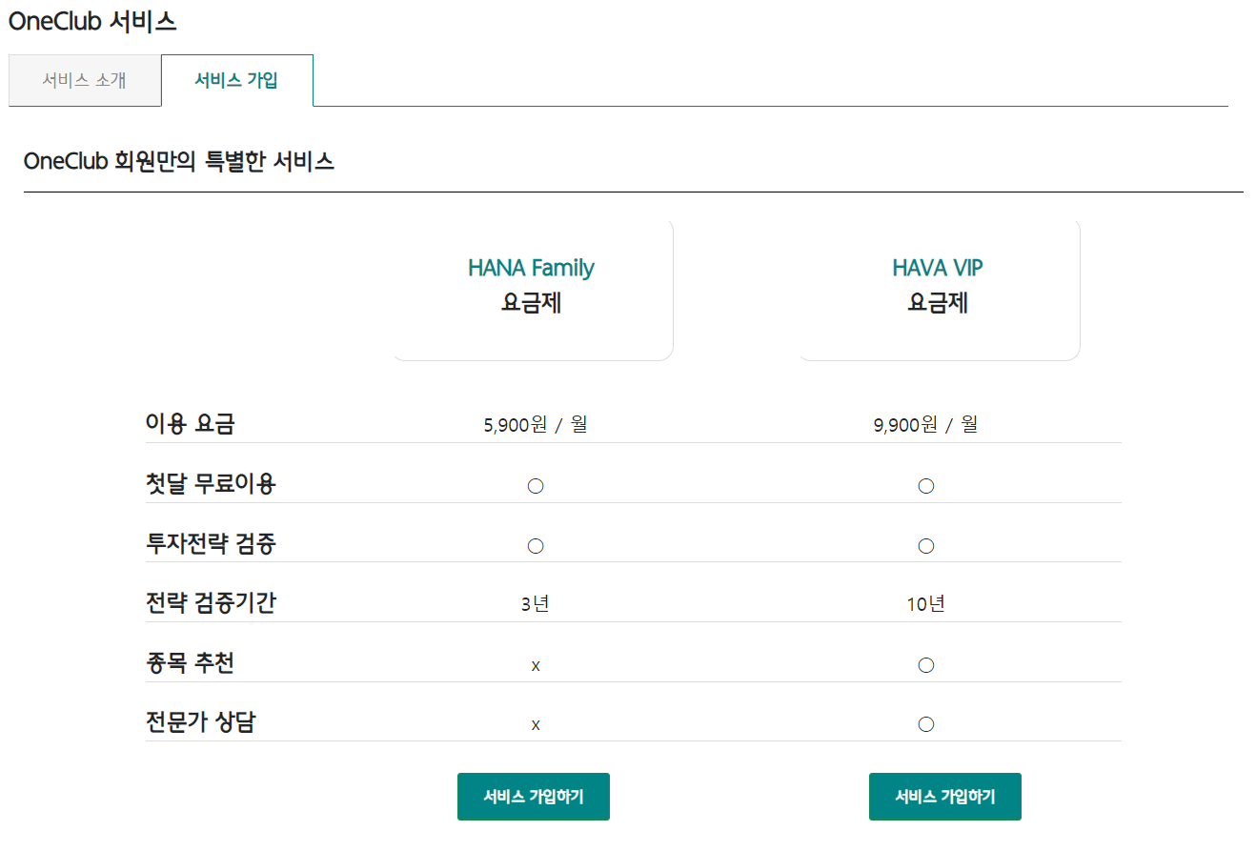
참고.
서비스 이용 정책

